Slide 1


Қаныққан көмірсутектер (алкандар, парафиндер) – құрылысы және химиялық қасиеттеріндегі ерекшеліктері, изомериясы мен номенклатурасы, алу жолдары. Алкандардың радикалды орынбасу реакцияның механизмі.
əл-Фараби атындағы Қазақ Ұлттық Университеті
Химия жəне химиялық технология факультеті
Дәріс 2
Дәріс оқыған: х.ғ.к., доцент м.а. Берғанаева Гүлзат Ерғазықызы

Slide 2
Дәрістің мақсаты:
Қаныққан көмірсутектер – алкандардың құрылысы мен қасиеттеріндегі ерекшеліктері туралы білім қалыптастыру
Жоспар:
Қаныққан көмірсутектердің жалпы формуласы, анықтамасы.
Гомологтық қатар.
Физикалық қасиеттері.
Изомерия түрлері.
Алкандардың алу жолдары.
Химиялық қасиеттері.

Slide 3
Алкандар – қаныққан көмірсутектер, құрамындағы барлық көсіптек атомдар бір-бірімен дара (σ - сигма) байлайланыспен байланысқан.
Жалпы формуласы: СnH2n+2

Slide 4
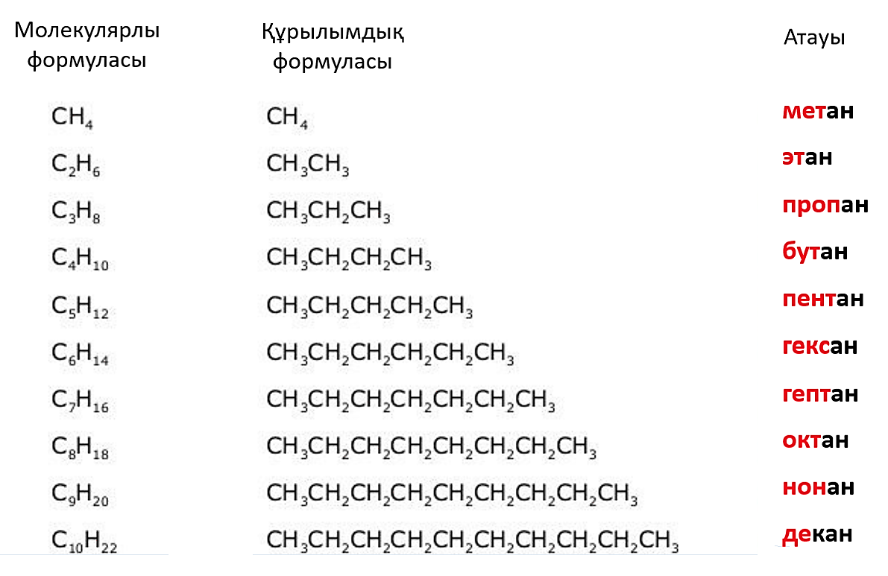
Метанның гомологтық қатары
Гомологтар (гр. homologos - ұқсас) - жалпы формулалары бірдей, химиялық қасиеттері ұқсас, ал құрамдары бір немесе бірнеше СН2 тобына өзгеріп отыратын заттар.
Гомологтарды салыстырмалы Мм-ның ↑ қарай орналастырса, гомологтық қатар түзіледі.

Slide 5
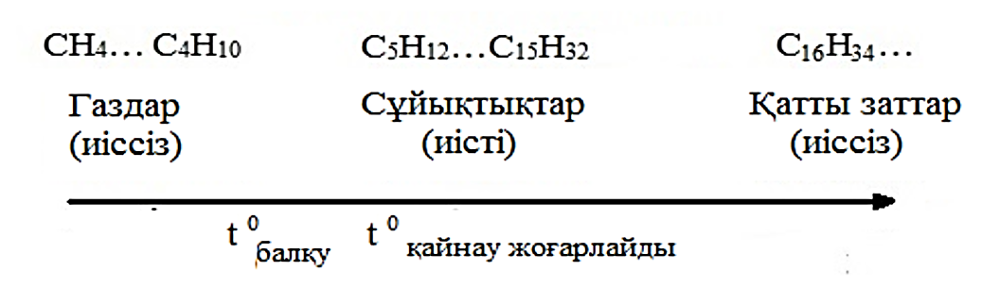
Алкандардың физикалық қасиеттері

Slide 6
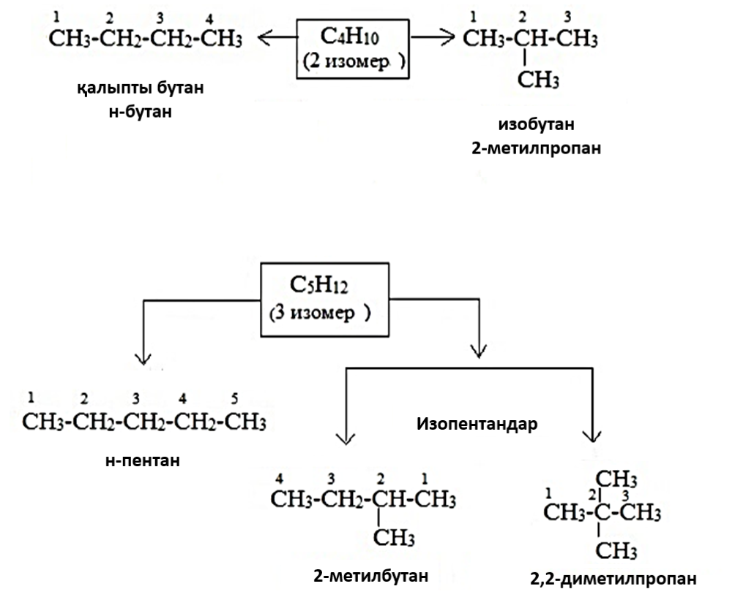
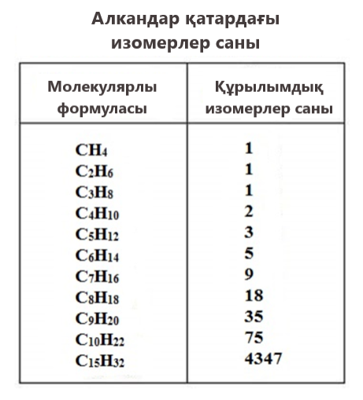
Алкандардағы изомерия түрлері
1) Құрылымдық изомерия

Slide 7
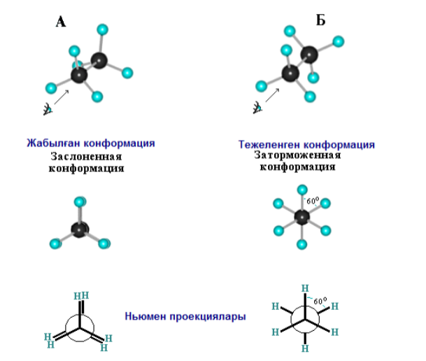
2) Айналмалы изомерия (конформерлер)
Конформерлер – сигма байланыс бойынша айналып бір-біріне ауысатын молекуланың түрлі кеңістік формалары

Slide 8
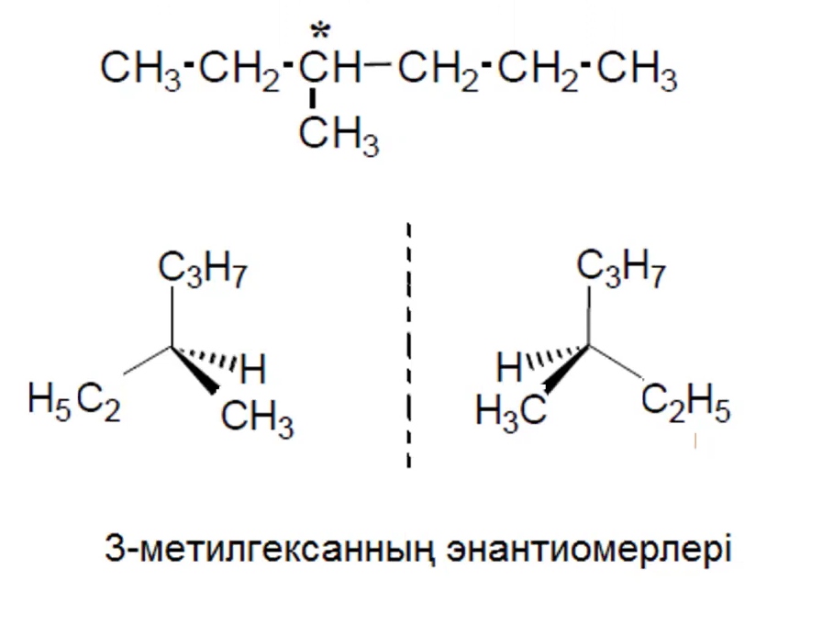
3) Оптикалық изомерия
Оптикалық изомерлер – айнадағы көріністері бір-бірімен беттеспейтін молекулалар (кеңістік изомерлер- энантиомерлер)
Мысалы, хиральды (ассиметриялық) көміртек атомы С* бар
3-метилгексан екі айналы изомер формада болады:

Slide 9
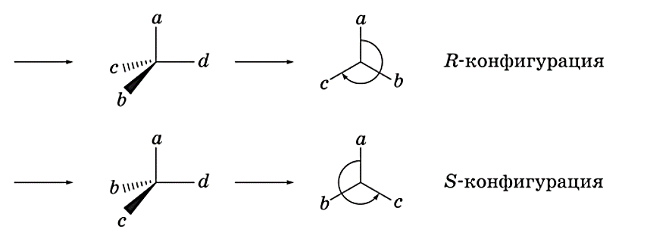
Абсолютті конфигурация - атомдардың н/е атомдық топтардың асимметриялық көміртегі атомындағы кеңістіктегі орналасуын көрсетеді.
R,S-номенклатурасының атауы латынның rectus – оң және sinister – сол деген терминдерінен шыққан.
R,S жүйесінің мәні келесідей: асимметриялық көміртек атомымен байланысқан төрт топқа әртүрлі үлкенділік есептеледі, мысалы, жалпы: a > b > c > d.
Конфигурацияны анықтау үшін молекуланың тетраэдрлік моделі кіші орынбасар (d) бақылаушыдан мүмкіндігінше алыс болатындай етіп орналастырылады, ал қалған үшеуі тетраэдрдің негізінде оған жақын болады. Егер бұл жағдайда орынбасарлардың үлкендігі сағат тілінің қозғалысы бағытында төмендесе, мұндай конфигурация R әрпімен, егер сағат тіліне қарсы S әрпімен белгіленеді.

Slide 10

Орынбасарлар үлкендігінің ережесі
Орынбасарлардың үлкендігін анықтау үшін қарапайым және объективті критерий ұсынылды - Д.И. Менделеевтің периодтық жүйесіндегі элементтердің атомдық нөмірі.
Көміртегінің асимметриялық атомымен тікелей байланысқан атомдардың атом нөмірлерін салыстырады (бірінші қабат) - атом нөмірі неғұрлым үлкен болса, тиісті орынбасар соншалықты үлкен болады, мысалы, Вr > ОН > СН3.
Егер бiрiншi қабаттағы атомдар бiрдей болса, онда орынбасарлардың үлкендiгi екiншi, үшiншi және т.б. қабаттар бойынша қаралады.
Егер көміртегі атомының еселі байланыстары болса, ол осы түрдің тиісінше екі немесе үш атоммен байланысқан деп есептеледі:

Slide 11
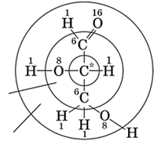
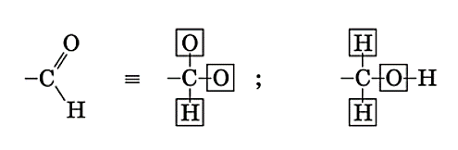

Стереохимиялық орталығы төрт орынбасармен: Н, ОН, СНО және СН2ОН байланысқан глицерин альдегиді мысалында R,S-номенклатурасына сәйкес энантиомерлер атауының құрылуын қарастырайық
Бірінші қабатта ең үлкен атомдық нөмір оттегі атомына, ал ең азы - сутегі атомына ие. Демек, ең үлкен орынбасары - ОH тобы, ал ең кішісі - сутегі атомы.
Қалған екі топтың қайсысы (СНО немесе СН2ОН) үлкен екенін анықтау үшін «атомдардың екінші қабатын» қарастырайық:
1-ші қабат
2-ші қабат
Абсолютті конфигурацияны анықтау үшін глицерин альдегиді молекуласының құрылымының схемалық бейнесі
Альдегидті топта екінші қабат 0,0,Н атомдарын, ал гидрокси-метильді топта Н,0,Н атомдарын қамтиды. Сондықтан да альдегидтік топты үлкені деп санау керек, демек, орынбасарлардың үлкені мынадай тәртіппен азаяды:

Slide 12
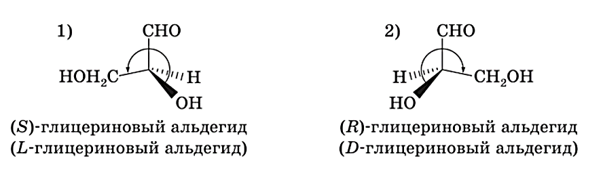
Сонымен, R,S-номенклатурасының ережелеріне сәйкес глицеральдегидтердің молекулаларының D- және L- кеңістіктік проекциялары келесідей көрінеді:
L-изомер (н/е «солға айналдыру») поляризацияланған жарық жазықтығын солға бұрады. L - "levo"
D-изомер (н/е «оңға айналдыру») поляризацияланған жарық жазықтығын оңға бұрады. D -"dextro"

Slide 13
Алкандарды алу жолдары
І. Көміртек тізбегі өзгермей жүретін әдістер
1. Алкандарды этиленді немесе басқа қанықпаған көмірсутектерді
катализдік гидрогендеу арқылы зертханада алады:
Kat = Pt, Pd ж/е Ni (коллоидты н/е майда ұнтақталған);
мыс хромиті Сu(Сг02)2

Slide 14
2. Алкандарды kat әсерінен қоздырылған сутекпен галогентуындыларды
тотықсыздандыру арқылы алады:
н/е йодты сутек секілді күшті тотықсыздандырғыштармен тотықсыздандыру
арқылы да алады:

Slide 15
3. Гриньяр реактивінен алу
Алдымен магний органикалық қосылысты (Гриньяр реактивін)
галогентуындылардан алады:
Сонан соң алынған Гриньяр реактивін гидролиздейді:

Slide 16
II. Көміртек тізбегінің узаруы арқылы жүретін синтетикалық әдістер
4. Вюрц әдісі – галоген туындыларға металдық натриймен әрекет етіп, нәтижесінде түзілген бос радикалдардың бір-біріне қосылуына негізделген:
2R—Br + 2Na = R—R + 2NaBr
Реакция механизмін орыс ғалымы П.П. Шорыгин (1907 ж.) зерттеген. Осы әдіс арқылы құрамында 70-ке дейін көміртек атомдары бар алкандар алынған.
CH₃—I + 2Na + I—CH₃ → CH₃—CH₃ + 2NaI
Ең алдымен осы реакция арқылы жоғары симметриялық алкандарды алу үшін қолданылады. Әртүрлі галогеналкандарды қолданғанда бірнеше реакция өнімдері түзіледі, яғни реакцияның препаративтік құндылығы төмендейді.

Slide 17
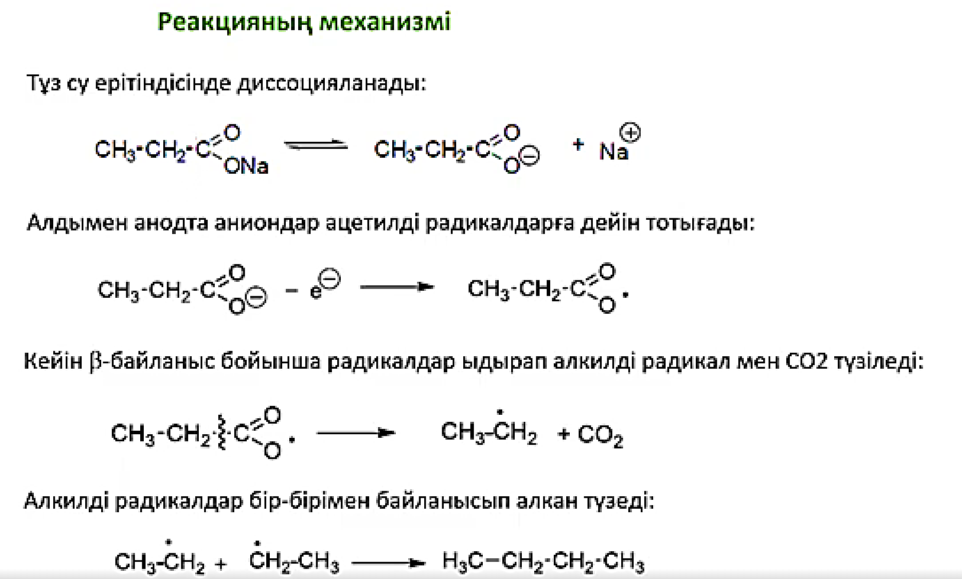
5. Кольбе синтезі - карбон қышқылдардың электролизі (Кольбе, 1849)
Карбон қышқылдардың натрий және калий тұздарының сулы ерітінділерінің электролизі кезінде анодта CO₂ бөлініп, алкандар түзіледі. Катодта сутек және сәйкес сілтілі металдың гидроксиді түзіледі.
2RCOONa + 2H₂O → R–R + 2CO₂ + H₂ + 2NaOH
(катодта) (анодта)

Slide 18
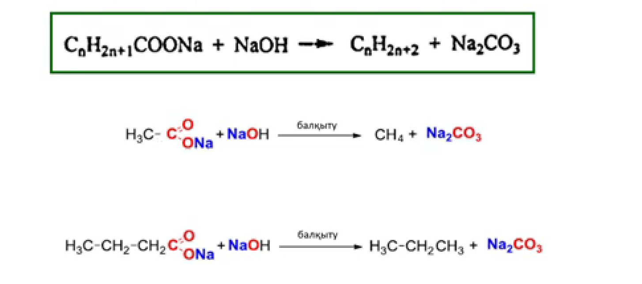
III. Көміртек тізбегінің қысқаруы арқылы жүретін синтетикалық әдістер
6. Дюма реакциясы – карбон қышқылдарының тұздарын сілтімен қосып балқытып қыздырғанда, көміртек атомының саны бастапқы молекуладағымен салыстырғанда кем болатын алкандар түзіледі:

Slide 19
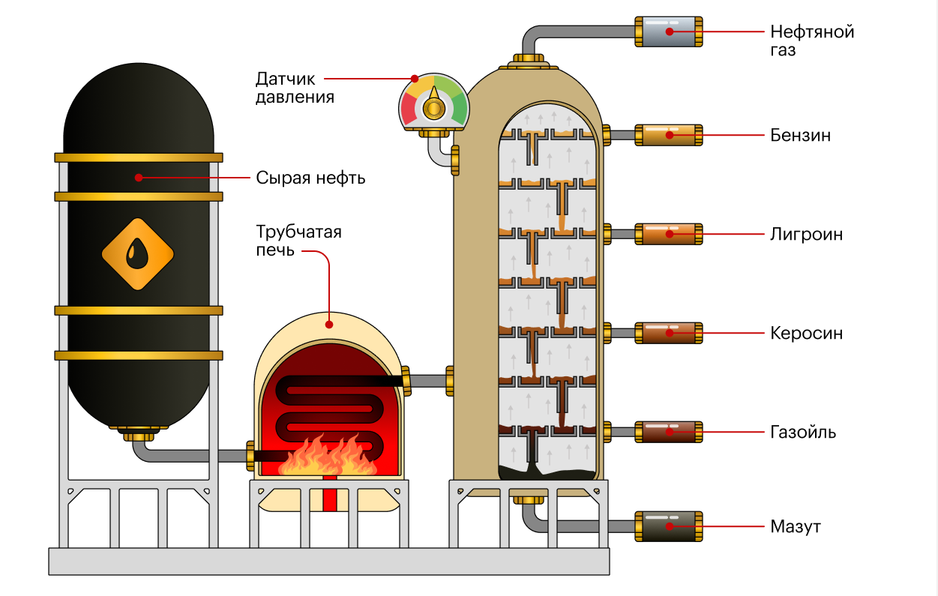
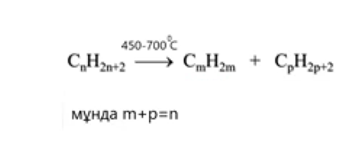
7. Мұнай крекингі (өндірісте)
Крекинг кезінде алкандармен қоса қанықпаған қосылыстар да (алкендер) алынады.
алкен
алкандар
Бұл әдіс маңызды, өйткені жоғары алкандардың молекулалары үзілген кезде органикалық синтез үшін өте құнды шикізаттар алынады: пропан, бутан, изобутан, изопентан және т.б.

Slide 20
Химиялық қасиеттер
Алкандар кәдімгі жағдайда химиялық инертті. Сондықтан оларды парафиндер деп атаған.
Парафиндердің реакциялық қабілеттінің төмен болуы C–C және C–H араларындағы коваленттік байланыстың полюссіздігінен, демек, олар гетеролиттік үзіліске бейімсіз келеді.
Алкандардың химиялық өзгерістері C–C байланыстың гомолиттік үзілуі арқылы немесе сутек атомының үзіліп кетіп, оның орнына басқа атомдар немесе атомдар топшаларының келуі арқылы жүреді.
Демек, алкандарға ыдырау және орынбасу реакциялары тән.

Slide 21
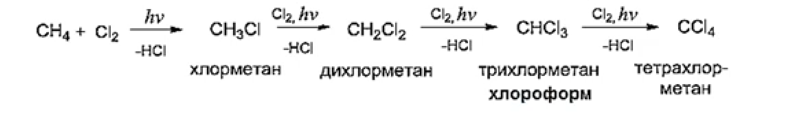
1. Галогендену
бос-радикалды механизм бойынша жүреді (Семёнов Н.Н., 1956 жылы Нобель сыйлығының лауреаты).
Реакция жылдамдығы мына қатар бойынша төмендейді: F > Cl > Br > J.
Бос фтормен реакция қопарылыс беріп жүреді (CF₄ дейін тотығады).
Хлормен және броммен күн сәулесі әсерімен жүреді (фотохимиялық реакция) немесе 300–400 °C қыздырғанда реакция қопарылыс беруі мүмкін.
Реакция барысында алкан молекуласының сутек атомдарының барлығы біртіндеп хлорға алмасады:

Slide 22
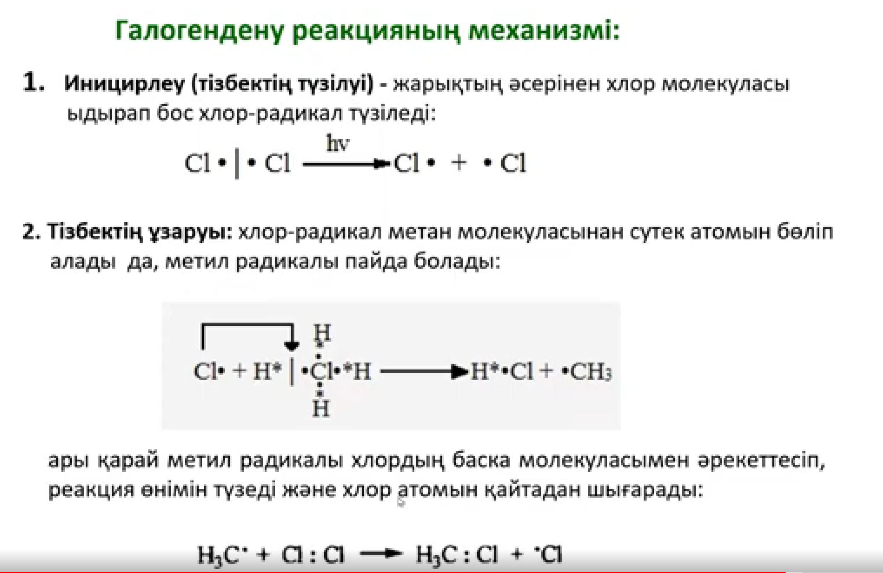
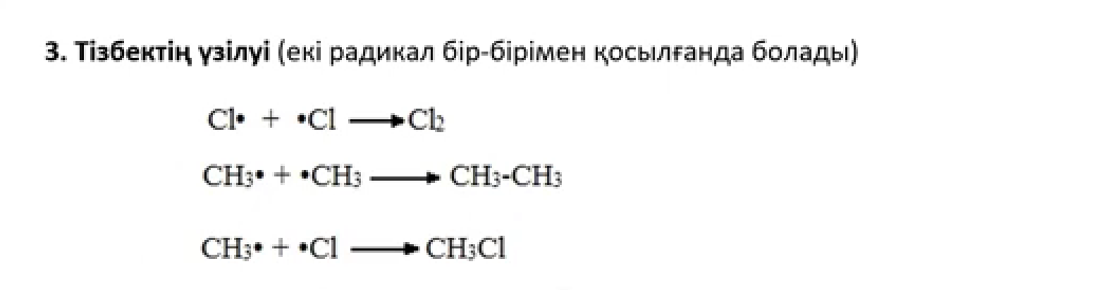

Slide 23
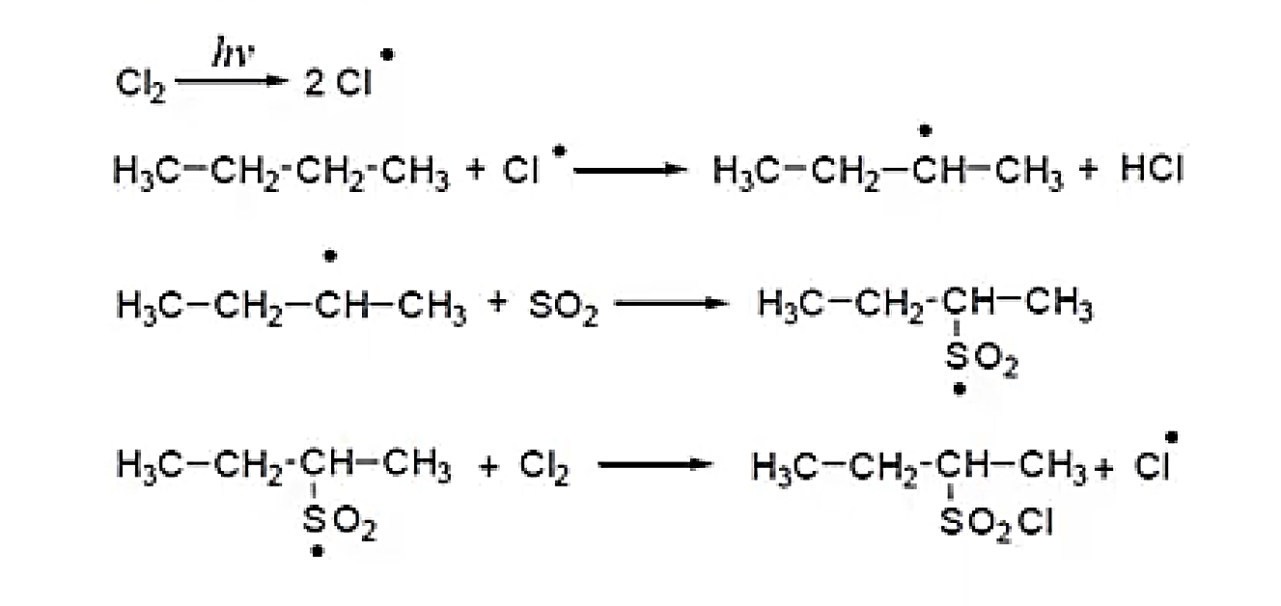
3. Сульфохлорлау
Сутек атомдарын сульфохлорид тобына алмастыру селективті жүреді: екіншілік көміртектегі сутек атомдары біріншілік көміртектегі сутек атомдарына қарағанда жеңіл алмасады. Кеңістік кедергісінің салдарынан үшіншілік көміртектегі сутек атомдары сульфохлорид тобына алмаспайды.

Slide 24
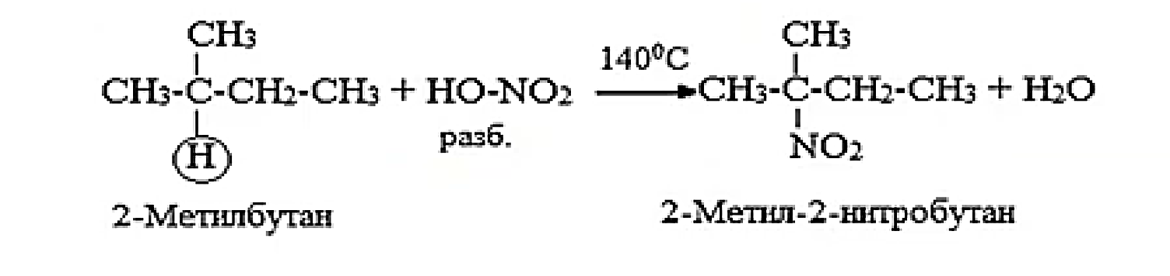
3. Нитрлеу реакциясы (Коновалов реакциясы, 1889 ж)
Нитрлеуші агент – сұйықталған HNO₃ (HO–NO₂). Алкандардағы үшіншілік көміртек атомы нитрлеу реакциясына жақсы түседі.
Мысал:

Slide 25
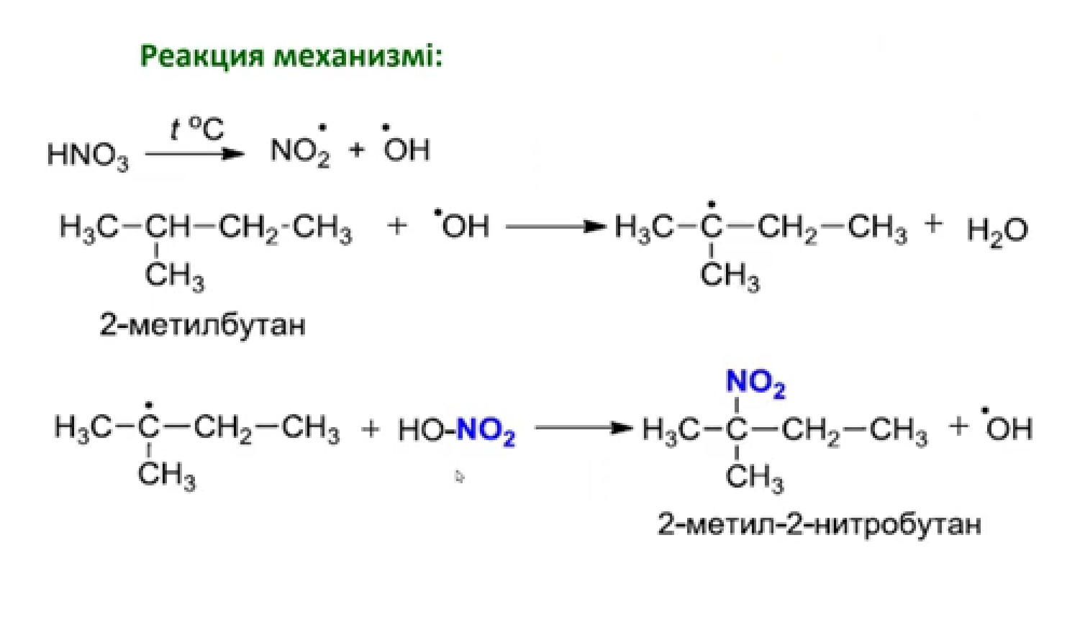

Slide 26
4. Тотығу реакциясы
Ауадағы оттектің және кәдімгі тотықтырғыштардың (KMnO₄, K₂Cr₂O₇) әсерінен жоғары температурада алкандар көміртек тізбегін үзе тотығады.
Нәтижесінде, негізгі өнім қышқылдар және соңғы өнім ретінде көп мөлшерде CO₂ түзіледі.
Мысалы, метан толық тотығқанда, яғни жанғанда, CO₂ түзіледі:
CH₄ + 2O₂ → CO₂ + 2H₂O

Slide 27
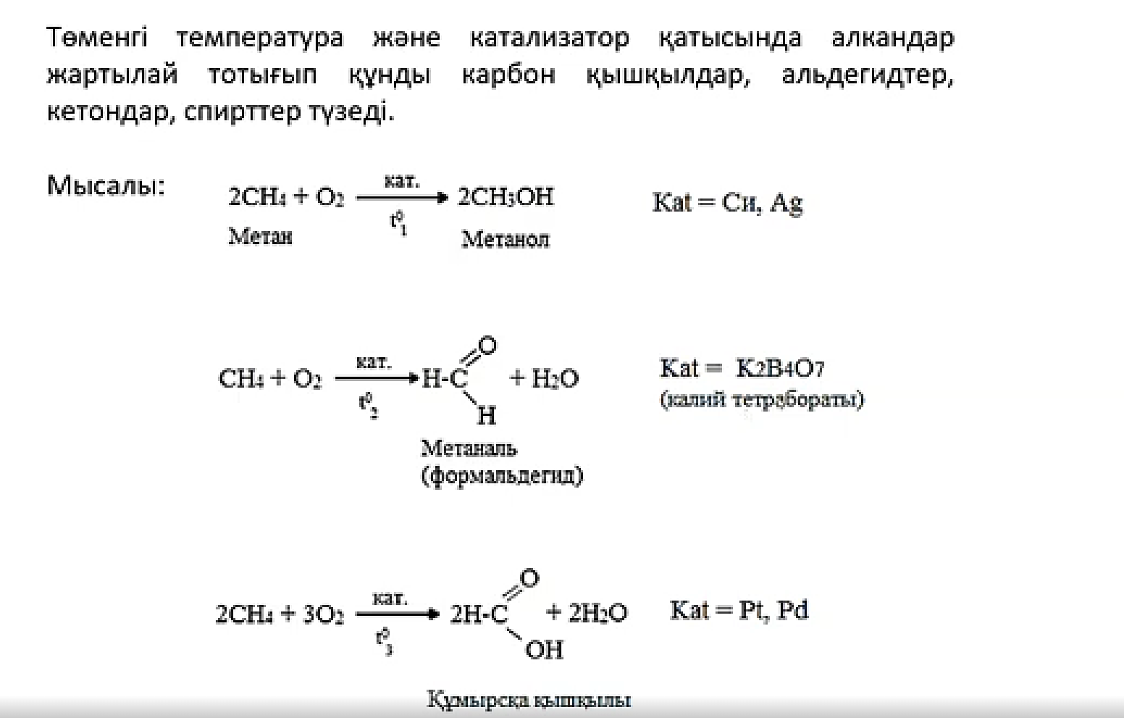

Slide 28
5. Крекинг
500 °C-тан жоғары температурада алкандар молекулалық массалары төмен көмірсутектерге ыдырайды және сутекті бөліп шығарады. Бұл процесті крекинг деп атайды.
Крекингтің екі түрі бар:
термиялық крекинг;
катализдік крекинг.
Крекинг кезінде дегидрогендену, тізбектің үзілуі, изомерлену және циклдену процестері жүреді.
Барлық осы процестердегі аралық өнім – бос радикалдар.
Демек, алкандардың ыдырау процесі радикалдық механизммен жүреді.

